Slide 1
ADDIE五步循环培训法

Slide 2
ADDIE教学产品设计_标准化设计流程
需求分析：
学习者
目标、任务
环境、科技、媒体
现有资源
成本效益
形成性评鉴
总结性评鉴：
  态度
  学习成效
  迁移
  成本
分析
Analyses
评鉴
Evaluation
设计
Design
软硬件应用
美工 (photoimpact)
动画 (flash)
影音处理(media studio, 威力导演)
网页 (Namo)
教学设计
脚本设计
接口设计
讯息设计
执行、实施
Implement
发展
Development
采用教学策略
进行教学活动

Slide 3
教学培训设计模式
实施需求评估
实施教学评估
实施学员特点评估
开发教学材料
实施工作环境特点评估
详细描述教学策略
实施岗位、工作和内容分析
对教学目标进行优先排序
撰写教学木目标陈述
制定教学衡量标准

Slide 4
教学过程设计模式
4.媒体制作
信息融入
1.概念规则…
教学内
容分析
修改
需求分析
教学目标
评量方式评量工具
教学策略分析设计
教学媒体选择设计
形成性评鉴
3.设计发展
学习者
分析
修改
前端
2.能力指标
总结性评鉴

Slide 5
这个最好！
修改
学习
内容
分析
学
习
目
标
的
阐
明
教 学 策 略 的 制 定
教学媒体的
选择和利用
教学设计成果的评价
形成性评价
学习需要分析
学习
者
分析
总结性评价

Slide 6
第2章 教学目标分析

Slide 7
问题
根据不同的教学设计的工作流程，教学设计的工作应该从学习需要分析开始，为什么这里从教学目标分析开始？而且，本书没有需要分析！
老师将会根据需要补上相关的内容

Slide 8
补充：学习需要分析
※ 知识补充 ※
学习需要 ：指学习者目前的学习状况与所期望达到的学习状况之间的差距。
期望状态：社会对人才需求的标准；
对学习者的总期望由以下因素决定：
  学习者生活的社会及其变化与发展所赋于学习者的历史使命
  学习者未来的职业或正从事的职业的新发展对人才的要求
  学习者未来的工作岗位或所在岗位的技术变化对人才的希望
  学习者自身对知识、技能、态度的培养和发展方面的个人要求
现状:学习者群体在能力、素质方面现有的水平。
差 距
期望值
现状

Slide 9
案例：大学英语四级测试。
※ 知识补充 ※
1、发现问题，明确差距 95%—45%=50%的通过率
2、分析问题原因
  1)原因的表象----听力、阅读、写作失分太多
  2)形成差距的真正原因：
    A.环境：设备、设施、工具材料
    B.激励机制---外部
    C.教学原因：动机水平（价值*自信）----内部
    知识与技能（教学时间与方法；教师素质与态度； 课程计划、教材、学习资源）
    D.确定教学系统设计的必要性
3、分析可行性 人、财、物的支持、重要性
4、形成“选择或开发课程计划及配套教材”的项目及项目总目标

Slide 10
学习需要分析的基本步骤:
※ 知识补充 ※
一、深入调研,分析教学系统存在的差距或问题
二、分析存在问题的性质,以确定教学系统设计是不是解决这个问题的途径（必要性）
三、明确解决问题的可行性
四、阐明已确定课题的总教学目标

Slide 11
例.公司背景
※ 知识回顾 ※
问题：
  最近两年买了很多计算机，老出故障，需要维护
解决方法候选（途径）：
  使用外单位的技术服务
  购买更稳定的计算机设备
  在购买价格上包含长期服务合约
  设立本公司的计算机技术组
培训方案候选（方案）：
  如果有一定基础，重点做工作技能培训
  如果不具备基本技能，
    上外面的培训学校
    自己开发系列课程

Slide 12
大纲和目标
掌握教学目标的分类体系
熟练掌握教学目标的编写方法
能够评价教学目标编写的案例

Slide 13
小活动：尝试编写教学目标
小学一年级数学“认识图形”（ 长方形、正方形、三角形、圆形 ）
为小学三年级的学生上“盲人的世界”一课
教幼儿园小朋友唱《找朋友》

Slide 14
常见问题分析
1、编写的教学目标太笼统、太抽象；如，培养学生的创新能力；
2、描述语言用的是说明学习者内部心理过程的词语，因为无法观察和测量；如领会、掌握等。
3、目标编写的详细而琐碎，难以把握。

Slide 15
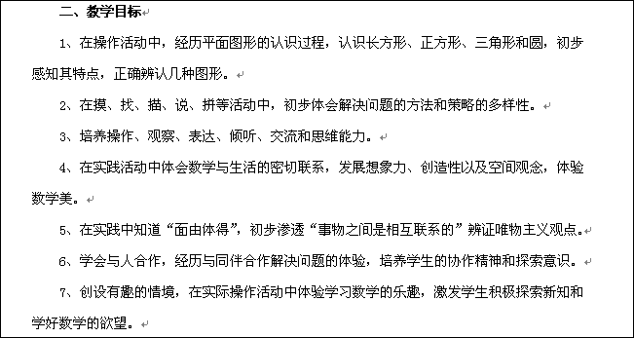
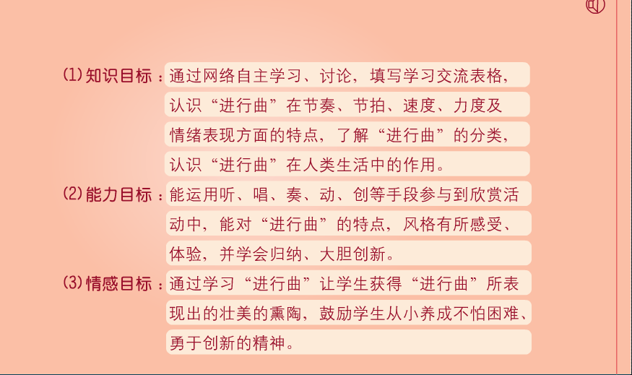
目标琐碎与目标有序

Slide 16
一 、 教学目标概述
（一）教学目标的含义
（二）教学目标的功能
教学目标
指南
依据
学习活动
学习评价

Slide 17
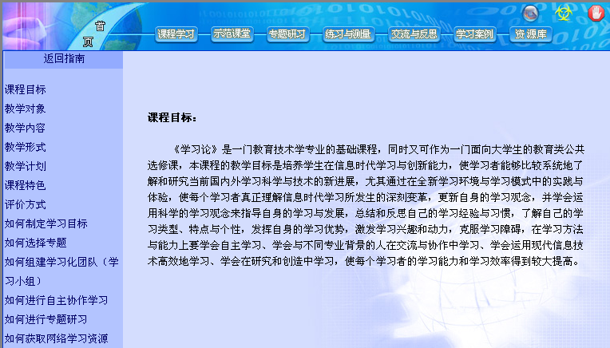
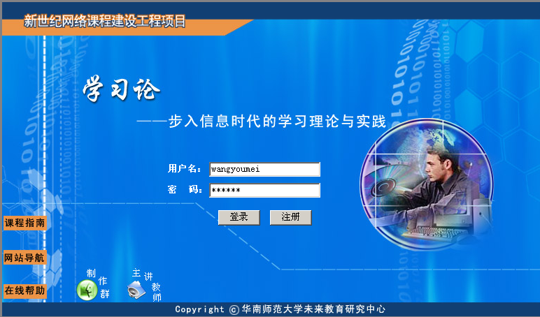
案例：网络课程
http://jw.nju.edu.cn/xxl/

Slide 18
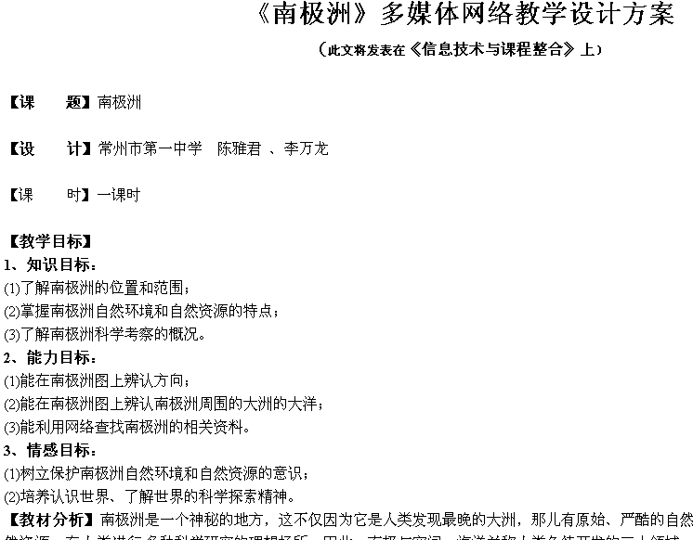
From:http://lwl.czyz.com.cn/shijiantansuo/nanji.htm

Slide 19
教学目标是教学活动的出发点和最终归宿
教学设计可以提供分析教材和设计教学活动的依据。
教学目标描述具体的行为表现，能为教学评价提供科学依据。
教学目标可以激发学习者的学习动机。
教学目标可以帮助教师评鉴和修正教学的过程。

Slide 20
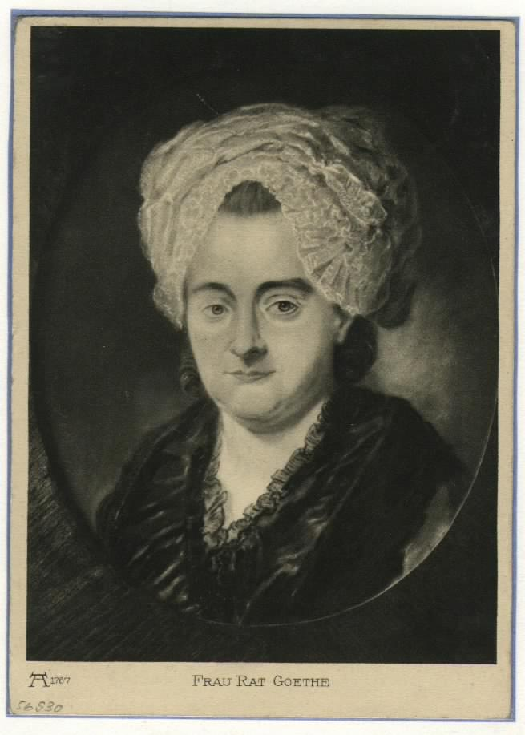

“我尊敬那些清楚地知道他们目的的人。世上所有的不幸，大部分是由于这样的原因发生的，人们并不知道他们的目标。他们肩负建设一座塔的使命，但在打基础时并不比搭一个窝棚花更多的力气 ”
歌德：关于目标

Slide 21
二、 教学目标分类体系
Bloom的教学目标分类体系(20世纪50年代)
Gagne的学习结果分类体系（20世纪60年代）
国内的教学目标分类体系（综合国内外的成果）

Slide 22
（一）布鲁姆的教学目标分类理论
分为认知、情感、心理运动等三大领域
  认知领域分为：识记、理解、应用、分析、综合、评价六个层次。
  情感领域：注意、参与反应、价值判断、价值趋向、价值内在化等。
  动作技能领域：重复模仿、独立操作、精确完成、动作联接。

Slide 23
认知领域（Bloom,1950）
高
评价
综合
分析
应用
理解知道
智力水平
低
※Bloom的教学目标分类体系※

Slide 24
学习目标层次 | 特征 | 可参考选用的动词
识记 | 对信息的回忆 | 为……下定义、列举、说出（写出）……的名称、复述、排列、背诵、辨认、回忆、选择、描述、标明、指明
理解 | 用自己的语言解释信息 | 分类、叙述、解释、鉴别、选择、转换、区别、估计、引申、归纳、举例说明、猜测、摘要、改写
应用 | 将知识运用到新的情景中 | 运用、计算、示范、改变、阐述、解释、说明、修改、订计划、制定……方案、解答
分析 | 将知识分解，找出各部分之间的联系 | 分析、分类、比较、对照、图示、区别、检查、指出、评析
综合 | 将知识各部分重新组合，形成个新的整体 | 编写、写作、创造、设计、提出、组织、计划、综合、归纳、总结
评价 | 根据一定标准进行判断 | 鉴别、比较、评定、判断、总结、证明、说出……价值

Slide 25
情感领域（Krathwohl,1964）
价值连续内化过程
个性化
组织化
价值判断
反应
注意
※Bloom的教学目标分类体系※

Slide 26
※Bloom的教学目标分类体系※
动作技能领域（Simpson,1972）
创新
适应
复杂反应
机械动作
有指导反应
准备
知觉
动作技能水平

Slide 27
布鲁姆分类法目标陈述
范例主题：环境保护
1、知识目标：
Ø 描述我国动植物遭受破坏的情况
Ø 说明森林、草原在环境保护中的作用，并说明建立自然保护区的目的
Ø 分析造成环境污染和破坏的主要原因,并设计出你打算采取措施的实施方案
2、能力目标：
Ø 学会通过网络等多途径收集某一主题的资料，对所收集的信息、资料进行筛选，并讨论对此进行知识重组，提出自己的观点。
Ø 培养学生自主学习、协同探究、合作解决问题的能力
3、情感目标：
Ø 对学生进行热爱环境科学的教育，培养学生的环境保护意识。
感受到网上收集资料的乐趣，
主动参与探索问题、研究问题。
感受到与他人合作的愉快。

Slide 28
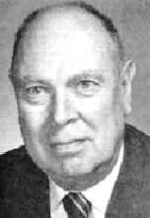

（二）加涅的学习结果分类系统
加涅提出五种学习结果
1、言语信息
2、智力技能
3、认知策略
4、动作技能
5、态度

Slide 29
言语信息
※Gagne的学习结果分类体系※
言语信息既是知识，也是能力。知识方面，言语信息是回答“是什么”的问题；
而能力要求是培养学生进行“记忆”。也就是说，谚语信息是指学习者通过学
习后，能记忆事物的名称、符号、地点、时间、定义，以及对事物的描述等
具体事实，能够在需要的时候将这些事实表述出来。
——是什么？

Slide 30
※Gagne的学习结果分类体系※
智力技能
是指运用符号办事的能力。知识，智力技能回答为什么和怎么办的问题，而能力要求是培养学生理解和运用概念与规则的能力，以及进行逻辑推理的能力。
加涅提出，智力技能的发展是从简单到复杂，从低级到高级的过程，它可以分为一下几类：
（1）辨别学习
（2）概念学习
（3）规则学习
（4）高级高则学习
—— ？
怎么做
返回

Slide 31
※Gagne的学习结果分类体系※
智力技能的类别
辨别：包括了连锁和辨别两个层次。它是将刺激的一个特征和另一个特征，或者将一个符号和另一个符号加以区别的一种习得能力。
概念：包括了具体概念和抽象概念两个层次。概念的学习是在一系列的事物中找出共同的特征，并给同类事物赋予同一名称的一种习得能力。
规则：提示两个或更多的概念之间的关系的一种学习。
高级规则：把两条或更多的规则结合在一起，组成一个能解决问题的高级规则，它是学习者在解决问题过程中的思维产物。
返回

Slide 32
※Gagne的学习结果分类体系※
智力技能类别的关系图解
高级规则的应用
(解决问题)
使用规则
使用规则
形成概念
形成概念
形成概念
形成概念
辨别
技能
辨别
技能
辨别
技能
辨别
技能
辨别
技能
辨别
技能
辨别
技能
辨别
技能
返回

Slide 33
※Gagne的学习结果分类体系※
智力技能的层次与累积学习层次对应关系
高级规则
高级规则学习
规则
规则
规 则 学 习
定义概念
定义概念
定义概念
概 念 学 习
具体概念
具体概念
具体概念
具体概念
辨别
辨别
辨别
辨别
辨别
辨别
辨别
辨 别 学 习
连锁
连锁
连锁
连锁
连锁
连锁
任何高级的学习层次都是
低级学习层次累积的结果
返回

Slide 34
※Gagne的学习结果分类体系※
认知策略
是个体对认知过程进行调节与控制的能力，即学习者调节自己的注意、学习记忆和思维等内部心理过程的技能。
（1）短时感觉储存
（2）注意与选择性知觉
（3）记忆
学习着在学习时，每一瞬间都有大量的刺激作用于人的感官。其中有学习的内容（定向刺激），也有其他干扰。这些刺激在人的大脑中引起短时感觉储存。
短时感觉储存中的信息只有在受到注意后，才能进入意识，进而形成短时记忆。而当致意力集中以后，学习者便会产生“选择性知觉”，即只对与学习有关的信息引起感觉，而对其他刺激无动于衷。
记忆分为短时记忆和长时记忆两个阶段。当经过选择的信息进入意识后便会形成短时记忆，并由此产生反应。只有对短时记忆的信息反复加强刺激，促进迁移，才能形成长时记忆。游戏得到的反应是永久的。
返回

Slide 35
※Gagne的学习结果分类体系※
S
定向刺激
和
其他输入
短时感觉
存储
(STSS)
短时
记忆
(STM)
工作
记忆
(WM)
长时
记忆
(LTM)
编码
复述
物理
输入
注意
编码
R
反应
O
遗忘
遗忘
学习与记忆的信息加工模式
返回

Slide 36

※Gagne的学习结果分类体系※
元认知
（meta-congnition）
认知学习有三个层次（P87）：
较高级的认知学习
较复杂的认知学习
较简单的认知学习
返回

Slide 37
※Gagne的学习结果分类体系※
动作技能
动作技能往往与认知学习交织在一起
态度
态度既有认知成分，又有情感成分
返回

Slide 38
讨论：
布鲁姆的目标分类理论与加涅的学习结果分类理论的异同

Slide 39
认知学习是对知识、智力技能和解决问题的能力的学习，其特点是知识的获得和应用。
学习目标分类系统
布卢姆教学目标
加涅学习结果
言语信息
言语信息
智力技能
认知策略
人对外界刺激的肯定或否定的心理反应
认知领域
涉及骨骼和肌肉的运用、发展和协调
情感领域
态度
动作技能领域
动作技能

Slide 40
国内教学目标分类体系：P48－49
国内对认知领域的学习水平分类(表2－2)
国内对动作技能领域的学习水平分类(表2－3 )
国内对情感领域的学习水平分类(表2－4)

Slide 41
行为动词选择表：认知类
分类 | 目标层次 | 可选择的行为动词
认 知 类 | 记忆 | 了解、知道、识记、记忆、记住、回忆、描述、指出、标明、列举、选择、说明、背诵、配合、定义、说出、写出、复述、辨别、辩认、指明
 | 理解 | 理解、用自己的话说出……、区别、估计、解释、引申、举例说明、叙述、鉴别、选择、归纳、观测、重新写出、分类、转换
 | 简单应用 | 计算、示范、应用、运用、操纵、操作、准备、产生、制作、列举、解答、证明、改变、表现、发现、修饰、阐述、解释、说明、修改
 | 综合应用 | 分析、区别、指明、猜测、选择、分类、比较、对照、检查、评析、图示、组合、归纳、总结、创造、设计、计划、提出、编写、重新安排、重组
 | 创新 | 评价、比较、结论、对比、总结、证明、评定、判断、说明……价值、解释、编写

Slide 42
行为动词选择表：动作类
分类 | 目标层次 | 可选择的行为动词
动 作 技 能 类 | 模仿 | 练习、模仿、分解、移动、接……
 | 理解 | 初步学会、在教师指导下……、学唱
 | 协调 | 学会、比较熟练、掌握
 | 熟练 | 熟练掌握、熟练操作、熟练使用、熟练演奏
 | 创新 | 改编、新编、创造

Slide 43
行为动词选择表：情感类
分类 | 目标层次 | 可选择的行为动词
情 感 类 | 接受 | 听讲、看出、注意、选择、接受、同意、赞同
 | 思考 | 陈述、回答、完成、选择、列举、遵守、听从、服从、称赞、帮助
 | 兴趣 | 接受、承认、参加、完成、决定、支持、愿意、解释、评价、影响
 | 热爱 | 愿意、热爱、想、计划、决定、参加、欢呼、欢庆、献身
 | 品格形成 | 相信、坚持、拒绝、贯彻、执行、抵制、赞成、反对、献身

Slide 44
压力和压强
实例
记忆 知道压力和压强的定义及单位
理解 能到导出影响压力作用效果的两个因素
应用 利用增加和减少压强的方法解决实际题

Slide 45
一次大型的泥石流
实例
记忆 了解记述性说明文的特点
理解 认识泥石流的特征及形成原因及危害等
简用 体会本文“概括介绍—具体分析—综合分析”的说明顺序
综用 分析本文说明方法

Slide 46
三角形三边的关系
实例
教学目标 知道各种三角形的定义;理解三角形三边关系的定理及推论;会应用上述定理和推论解决有关问题
记忆 知道不等边三角形,等腰三角形和等边三角形的定义
理解 能够导出三角形三边关系的定理及推论
简用 根据三条线的长度,判断它们能否构成三角形
综用 运用三角形三边关系定理及推论,解决有关问题

Slide 47
它是不等边三角形
实例
三角形三边定理及推论
1.定理:三角形两边之和大于第三边
2.推论:三角形两边之差小于第三边
三角形三边长分别为1,2,3,则不能构成三角形
三角形三边长分别为2,3,4,就可以构成三角形

Slide 48
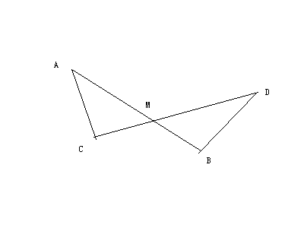
实例
证明:
已知线段AB,CD相交
于点M,
求证:AC+AB+BD>CD

Slide 49
三、教学目标编写方法
（一）、学习内容的分析
（二）、具体学习目标的描述
（三）、注意的问题
学习内容
分析
学习目标
描述

Slide 50
（一）、学习内容的分析---学习任务的确定
1.学习内容具有一定的层次结构
2.学习内容的分类
3.学习内容(学习任务)的分析方法
依据知识点的内容属性确定具体的教学目标
依据知识点的教学需要考虑媒体的选择和使用
依据知识点与知识点的关系和联系形成知识结构
以知识点为单位检测教学目标

Slide 51
1、学习内容的层次结构
课程
第一章 第二章 (单元) ……
第一节 第二节(课) ……
知识点1 知识点2 知识点3 ……
知识学习 技能学习 问题解决
事实 概念 原理

Slide 52
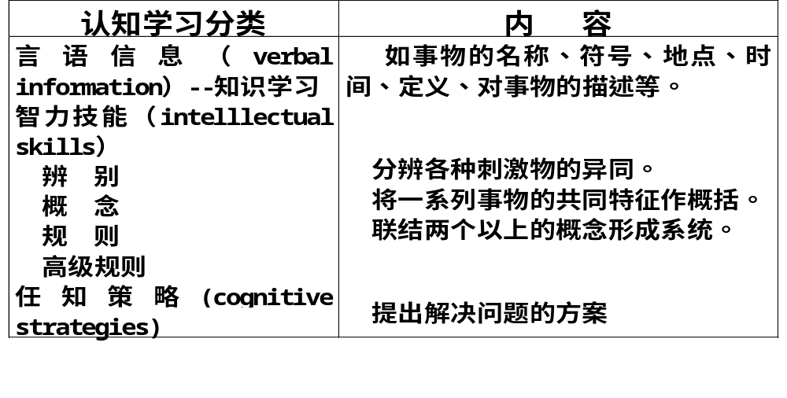
2、学习内容的分类--加涅的学习分类
加涅把认知学习分为言语学习、智力技能和认知策略三类。

Slide 53
加涅的学习分类
事实：指一些术语，如姓名、时间、地点、一些事件的名称，以及可确定的事件。
概念：指将具有相同特征的事物进行归类，用来表征这种物质属性以及名称的名词。
技能：指一系列动作的连锁化（语言+智力+手工+机械+综合），主要指智力的技能。
原理:指把若干个概念组合在一起，用来陈述事物的因果关系和规律。
问题解决：指发现问题、提出假说、搜集事实、作出解释论证的程序与方法。

Slide 54
3、学习内容分析方法
归类分析（cluster analysis）法：对信息进行分类的方法，旨在鉴别为实现教学目标而学习的知识点。
  如：一个国家的省市名称可按地理区域的划分归类。人体外表各部位的名称可有上向下分类等。
教学媒体的种类
投影
媒体
听觉
媒体
视觉
媒体
多媒体
系统
视听觉
媒体

Slide 55
图解分析法：是一种用直观形式揭示学习内容要素及其相互联系的内容分析方法。
不同种类的苹果
不同种类的桃
不同种类的 李
苹果
桃
李
水 果
糖类
脂肪
营养价值
维生素
矿物质

Slide 56
层级分析（hierarchical analysis）法：是用于揭示教学目标所需掌握的从属技能的内容分析方法。是一个逆向分析的过程。
  如：教学目标为--小学数学计算两位数的加法。
  摄影课教学目标--能正确曝光。
能正确曝光
操作照相机
计算曝光
安装胶卷
调焦
确定曝光
确定胶卷速度
获得曝光指数

Slide 57
信息加工分析（information processing analysis）法:是将教学目标要求的心理操作过程揭示出来的任务分析方法。
  如：计算算数平均数。录像机的放像操作。等

Slide 58
（二）、学习目标的编写
教学目标
根据学习内容的范围，学习目标可分为四级：
指南
依据
学习活动
学习评价
学科总目标
年级目标
单元目标
课时目标

Slide 59
传统的“教学目的”的描述
[例]……领会余弦定理……
[例] 教会学生二元一次方程
[例] 通过教学，培养学生爱国情操

Slide 60
传统的描述 “教学目的” 做法的局限性
 目的规定太笼统，太空泛
 往往重视描述教学内容、安排师生
活动，不着重说明学习结果、行为
能力的变化

Slide 61
修改：行为化的阐述方法
能叙述“余弦定理”和“正弦定
理”的区别
能阐述“五四运动”的意义

Slide 62
1、学习目标的描述
（1）、确定教学目标时必须考虑三方面因素：
  社会的需要、学生的特征、学科的特点
（2）、学习目标的描述:
  尽可能找出与目标有关的所有行为。
  采用操作性行为动词进行客观描述。
（3）、学习目标应包括如下几要素：
  对象（audience）与行为（behaviour）
  条件（conditions）或标准（degree）
  即ABCD法则。

Slide 63
基本要素：ABCD 法
Mager,1962,采用行为术语的编写方法
A
对象 Audience
行为 Behavior
B
C
条件 Condition
D
标准 Degree

Slide 64
以研究行为目标著名的马杰在1962年出版的《程序教学目标的编写》这本经典著作中提出，一个学习目标应包括三个基本要素：
（1）行为 说明学习者通过教学以后将能做什么，以便教师能观察学习者的行为变化，了解目标是否达到。例如，"学生能将文章中陈述事实与发表议论的句子分类"。
（2）条件 说明上述行为在什么条件下产生。例如，"提供报刊上的一篇文章"。
（3）标准 指出合格行为的最低标准（或行为改变的程度）。例如，"至少有80％的句子分类正确"。

Slide 65

在教学设计的实践中，有的教育研究者认为有必要在马杰的三要素的基础上，加上对教学对象的描述，这样，一个规范的学习目标就包括四个要素。为了便于记忆，他们把编写学习目标的基本要素简称为ABCD模式：
A……对象(audience)， 即应阐明教学对象。
B……行为(behaviour)，即应说明通过学习以后，学习者应能做什么（行为的变化）。
C……条件(condtion)， 即应说明上述行为在什么条件下产生。
D……标准(degree)， 即应规定达到上述行为的最低标准（即达到所要求行为的程度）。

Slide 66
ABCD法
采用行为术语的编写方法
一个教学目标应该包含：
A 对象（audience）:目标是针对某个人还是某些人
B 行为（behavior）:描述可观察的行为。必须用可观察到的术语来表述。当目标陈述中使用了具体的、可观察到的动词来说明学生行为时，可极大地减少教学的不确定性。
C 条件（condition）:描述学习和评价的条件，是指影响学生产生学习结果的特定的限制或范围等。如“借助工具书”、
D 程度（degree）:描述学习者学习效果的最低水准，是评价目标是否达成的根据。

Slide 67
请你 根据所布置的阅读材料，
对象 条件
能比较两个文明世界的文化，
行为（内容）
至少各举出五个特征
标准
实例

Slide 68
实例
[例] 初中二年级学生在观看各种云的图片时，应能将卷云、层云、积云和雨云分别标记出来，准确率达90%。
A
C
B
D

Slide 69
例:
一年级学生（对象）将能解释（行为）一位加法问题（学习内容），用心算（条件）在一分钟内，10个问题能答对8个（标准）。
初二学生在观看各种云图时，能将卷云、层云、积云和雨云分别标记出来，准确率达90%。
在8分钟内，能装好，调好零位，并操作万用表。

Slide 70
学习目标要素
认知学习目标实例
心理运动学习目标实例
情感学习目标实例
对象A
初中二年级学生
开始学习书写的小学二年级学生
参加生物学补习的高中学生
行为B
应能将卷云、层云、积云和雨云标记出来
应能书写草写体的d、b、g和p
将以提前来生物实验室的实际行动，表现出对学习生物学提高了兴趣
条件C
在观察实际的云或观看云的图片时
在英文练习本上
教师提前打开生物实验室的门，但对早来的学生不给予任何特殊奖励
标准D
至少有80％的云的实例标记正确
每一个字母应一笔写成，流畅美观
一学年中，如平均三分之一的学生早来，80％的学生中，每人至少有一次早来，则可认为目标达到

Slide 71

操作方法
ABCD的清晰表述（行为主义观）
内外结合法（认知观）
基本部分与选择部分（行为不能省略）
♣情感领域：表现性目标表述法
……

Slide 72
实例分析：
公元2002年的一个可爱的早上，诸位同学在听完昭剑的一番语重心长的讲课之后，应掌握教学目标的编写方法，而且千万别瞌睡，以保证你们期末起码能够及格。
四大要素：
对象——A（audience),教学对象；
行为——B（behaviour),通过学习以后，学习者能够做什么；
条件——C（condition),上述行为是在什么条件下产生的；
标准——D(degree),评定上述行为是否合格的最低衡量依据；

Slide 73
分析的结果：
诸位同学
应掌握教学目标的编写方法，而且千万别瞌睡
在听完昭剑的一番语重心长的讲课之后
以保证你们期末起码能够及格
对象（A）
行为（B）
条件（C）
标准（D）

Slide 74

对对象（A）的表述
明确地说明教学对象的构成。

Slide 75

对行为（B）的表述
在编写课程教学目标和单元教学目标时，可使用一些含义较广的动词，如：知道、理解等。
动宾短语的运用。
动词的选择。（详见89-90页或者97页选择表）

Slide 76

对条件（C）的表述
完成所必需的情境：
环境因素
人的因素
设备因素
信息因素
时间因素
明确性因素

Slide 77

对标准（D）的表述
标准：学习结果的行为可接受的最低衡量依据。
对行为标准的表述，应使得教学目标具有可检测性。

Slide 78

对内外结合的表述
行为目标的局限性：只强调了行为的结果，而未注意内在的心理过程。
内外结合做为弥补，注意了内在的能力和情感的变化。

Slide 79
先用描述内部过程的术语表述（知道、理解、欣赏、尊重），然后列举反映这些内在心理变化的外显行为表现
♣ 内外结合表述法

Slide 80

对教学目标的简化表述
有些约定俗成的，或是大家都能明白的内容，就不必一一列举。
简化地表现教学目标。

Slide 81
[例]……领会余弦定理……
a 会画图说明这一定理的条件
和应用背景
b 会借助平面直角坐标系推出
这个定理
c 能叙述“余弦定理”和“正弦定
理”的区别

Slide 82
明确规定学生应参加的活动，但不精确规定每个学生应从这些活动中习得什么。
作为教学目标具体化的一种可能的补充
情感领域：表现性目标表述

Slide 83
[例]...学生热爱集体...
— 积极参加集体组织的各种活动
— 主动参加教室的卫生工作
— 准时参加班级会议、并踊跃发言
— 帮助学习有困难的同学
— 支持有利于集体的建议
— 乐意承担班委会布置的任务

Slide 84
具体操作：教学目标系列化图示法
编写规范的教学目标
列举使用具体
教学目标的
理由
阐释教学目
标分类学说
说明编写学习
目标的主要方法
各种分类理论和方法
认知领域教学目标
情感
动作技能
ABCD法
内外结合
分析法
A
B
C
D

Slide 85
具体操作：教学目标系列化列表法
目标编号 | 教 学 目 标
5.0 | 能编写规范教学目标
5.1 | 列举理由
5.2 | 阐释教学目标分类学说
5.2.1 | 各种分类理论和体系
5.22 | 认知领域教学目标
5.2.2.1 | 知道
5.2.2.2 | 理解
5.3 | 说明编写学习目标的主要方法

Slide 86
具体操作：教学目标系列化列表法
认知目标 层次 知识点 学习目标 | 知道 | 领会 | 应用 | 分析 | 综合 | 评价

Slide 87
应注意的问题：
行为动词不可太笼统。
（1）认知类：不要用“知道”、“理解”等词，因教师不可观察。
（2）动作技能类：相对困难的是对行为的精确程度说明，包括数量、时间限定、操作时的身体外部形态说明。
（3）态度类：通过外部的言行来判断，避免使用 “增强……意识”、“培养……态度”

Slide 88
比如，用行为动词描述具体教学目标
知识点 | 目标层次 | 教学目标描述
鹅、曲……等生字 | 识记 | 能准确拼读并掌握其结构和笔画笔顺
曲项、清波等词语 | 识记 | 能准确拼读。
对全诗的欣赏 | 理解 | 能用自己的话全诗连起来说，体会全诗的感情

Slide 89
小结：学习内容分析
学习内容分析:
是用以确定学生达成某一教学目标时所必须具备的相应从属知识或技能。就是对教学目标规定的终点能力、对学习者起点能力转化为终点能力所需要的从属知识、技能或能力及其上下左右的关系进行详细剖析的过程。

Slide 90
小结2：教学目标分析
教学目标描述的是学生预期的学习结果。
克服教学目标描述的含糊性，力求明确具体。
例：理解议论文写作中的“类比法”。
（1）用自己的话解释运用类比的条件。
（2）在课文中找出运用类比法阐明论点的句子。
（3）对提供的含糊类比法和喻证法的课文，能指出包含类比法的句子。

Slide 91

总结
需要指出，在实际运用中，往往不需要、也不可能完全机械地按上述要求编写学习目标，这一点在学习目标的具体编写方法的实例中体现出来。

